Slide 1
PHÒNG GIÁO DỤC QUẬN LONG BIÊN
TRƯỜNG MẦM NON HOA SỮA
LĨNH VỰC PHÁT TRIỂN NHẬN THỨC
Đề tài: Cô giáo của em
Lứa tuổi 4-5 tuổi
Giáo viên: Nguyễn Thị Thanh Tuyết

Slide 2
Khám phá cô giáo
của bé
Notes:
hát

Slide 3
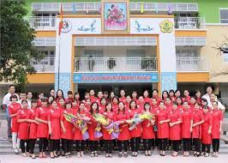
Nơi làm việc của cô giáo

Slide 4
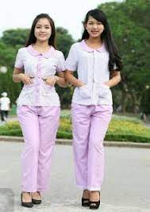
Trang phục của cô giáo

Slide 5
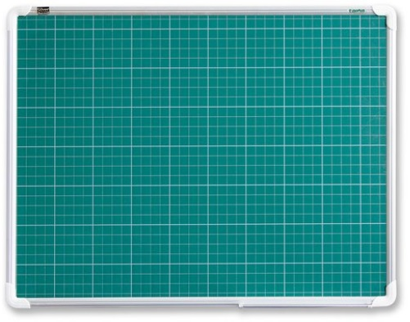
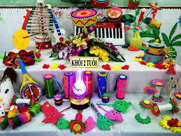
Đồ dùng của cô giáo

Slide 6
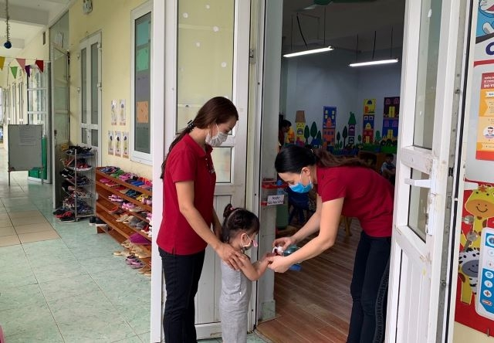
Công việc của cô giáo

Slide 7
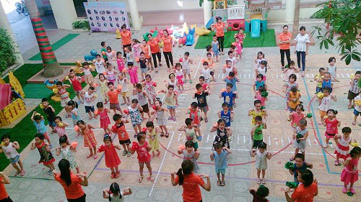

Slide 8
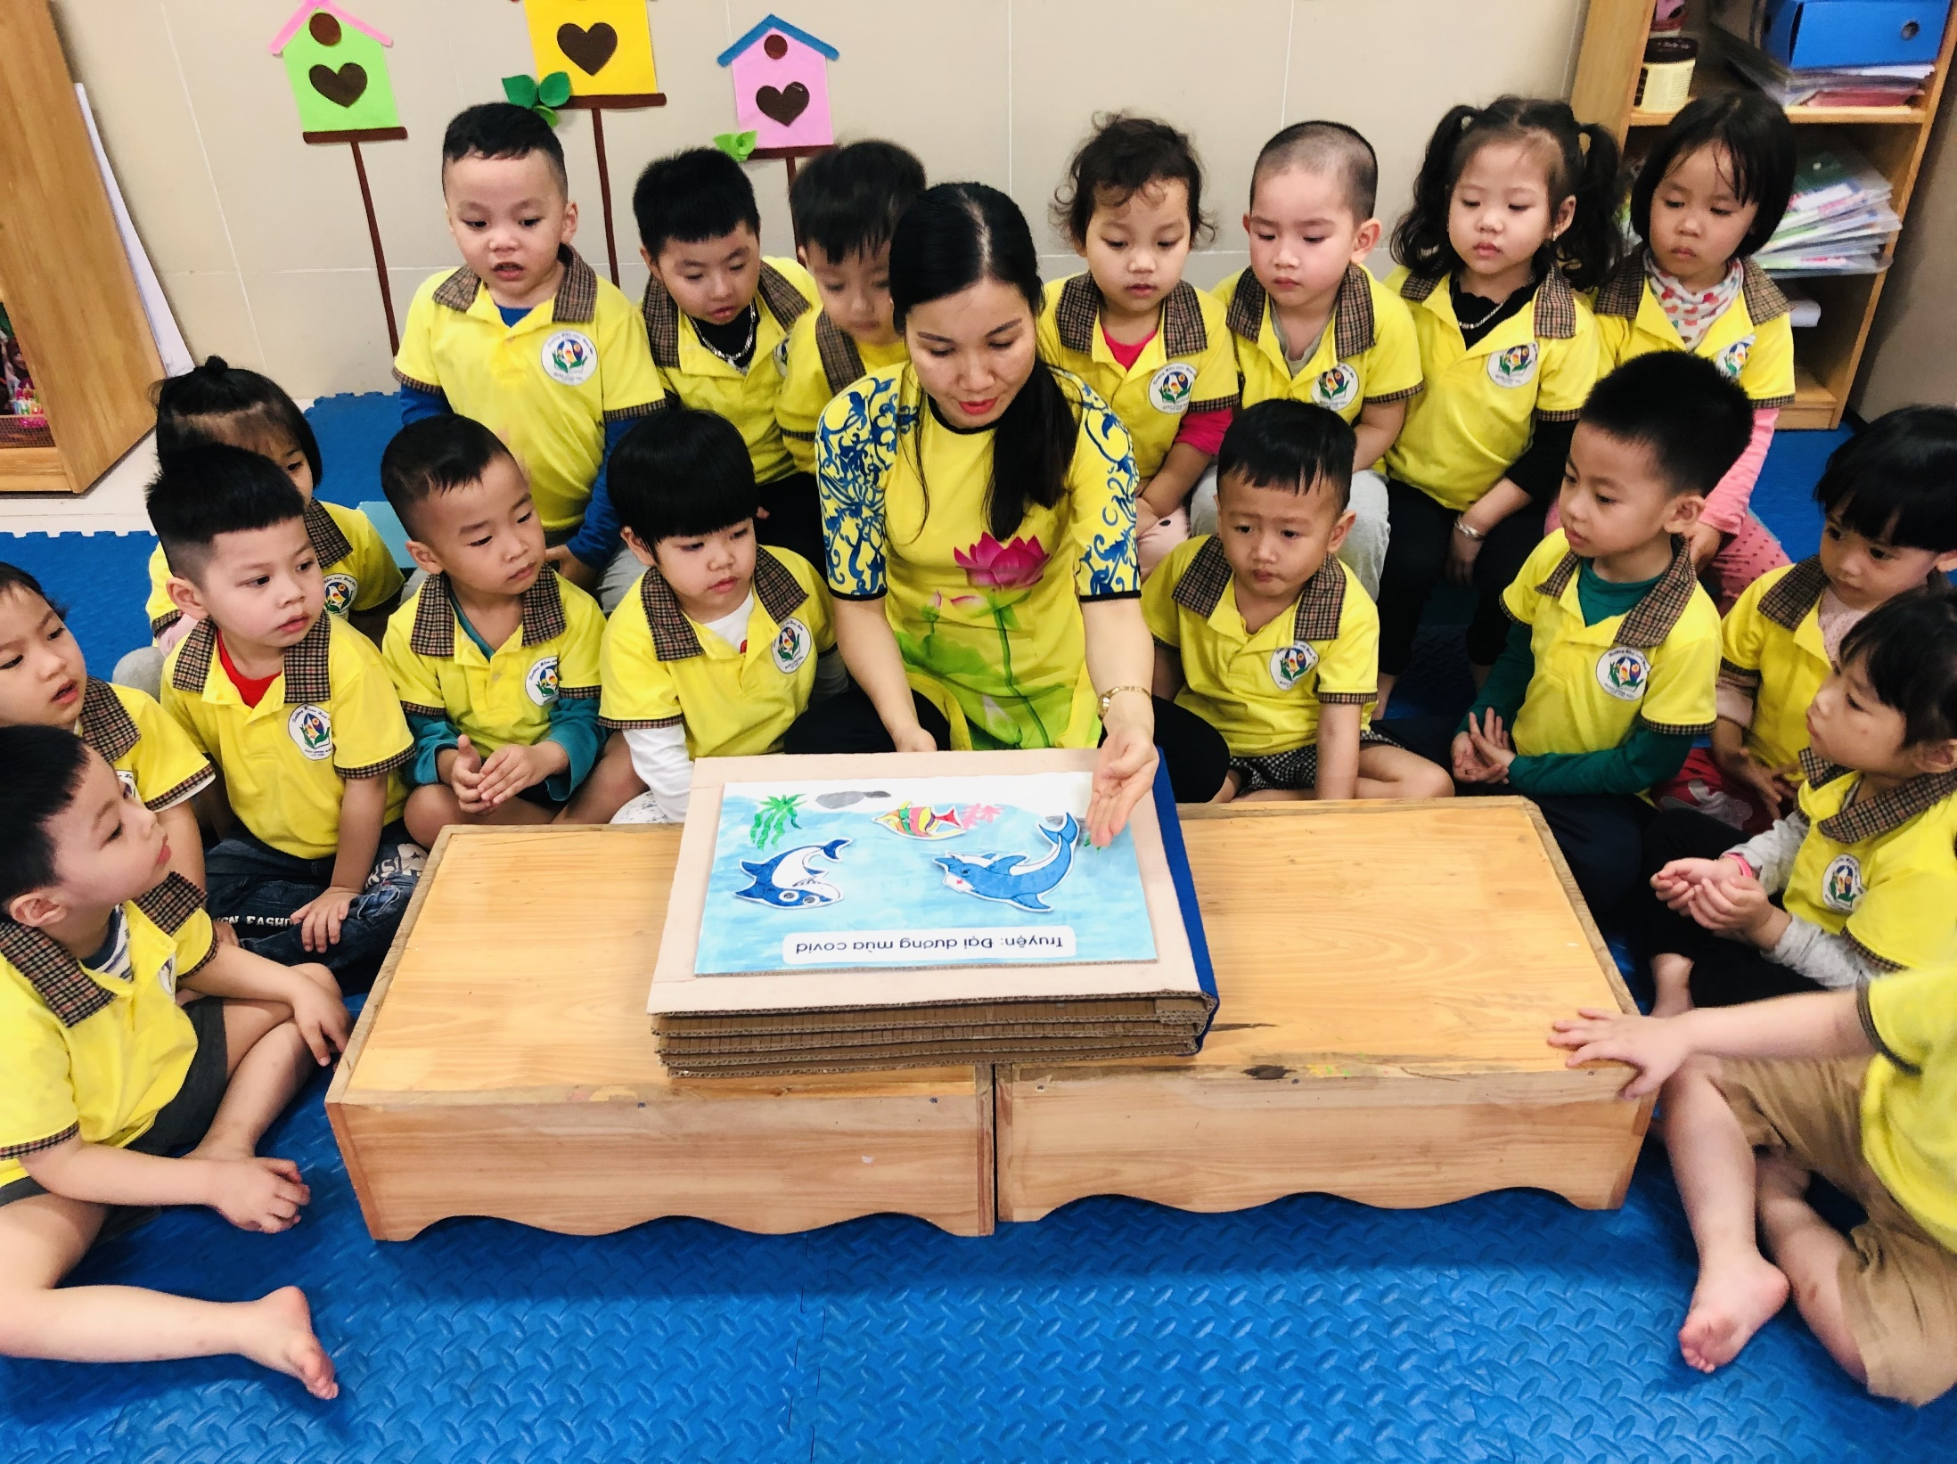

Slide 9
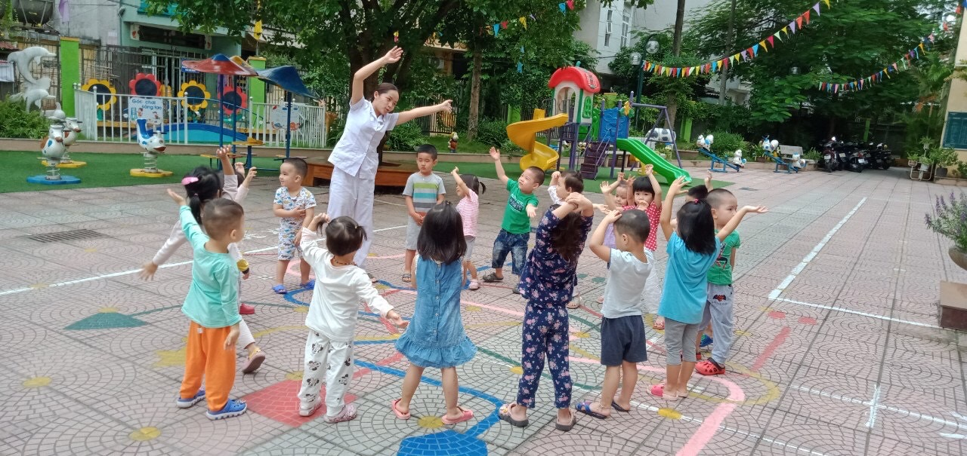

Slide 10
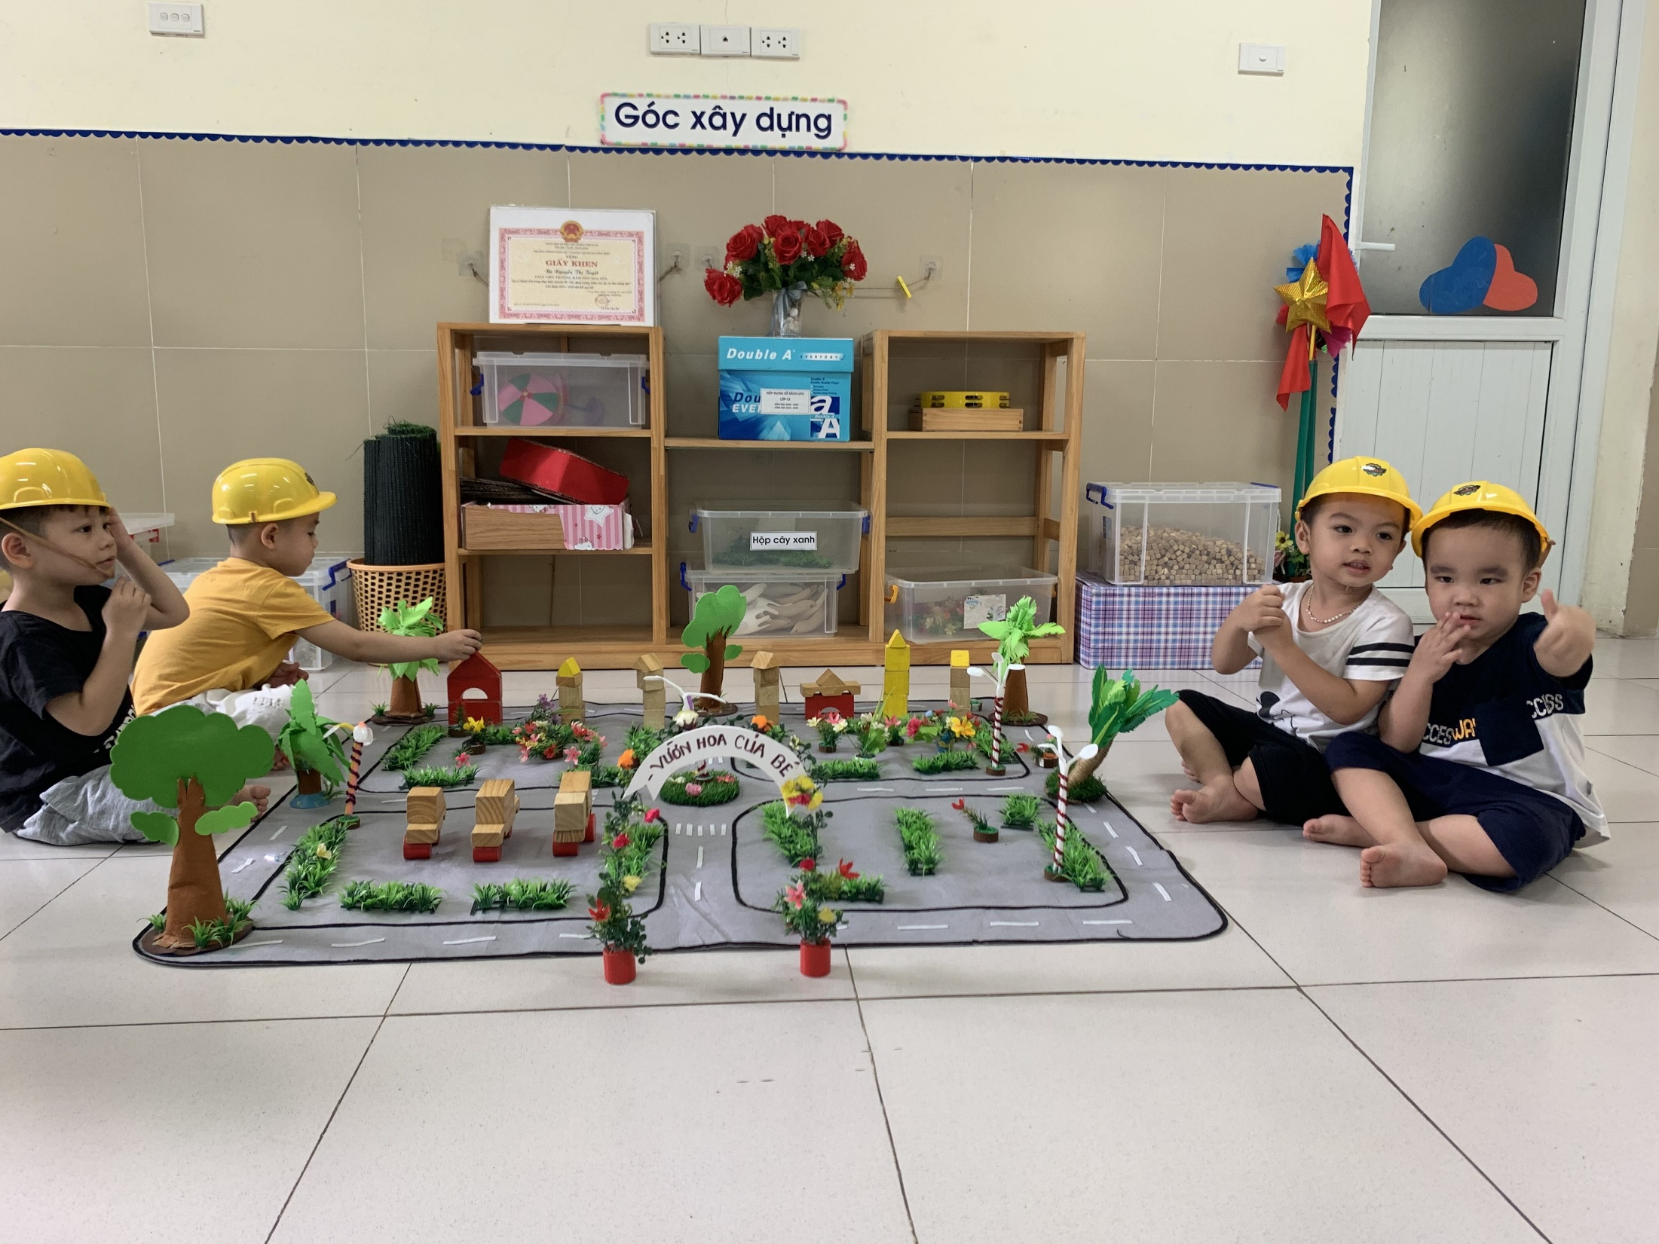

Slide 11
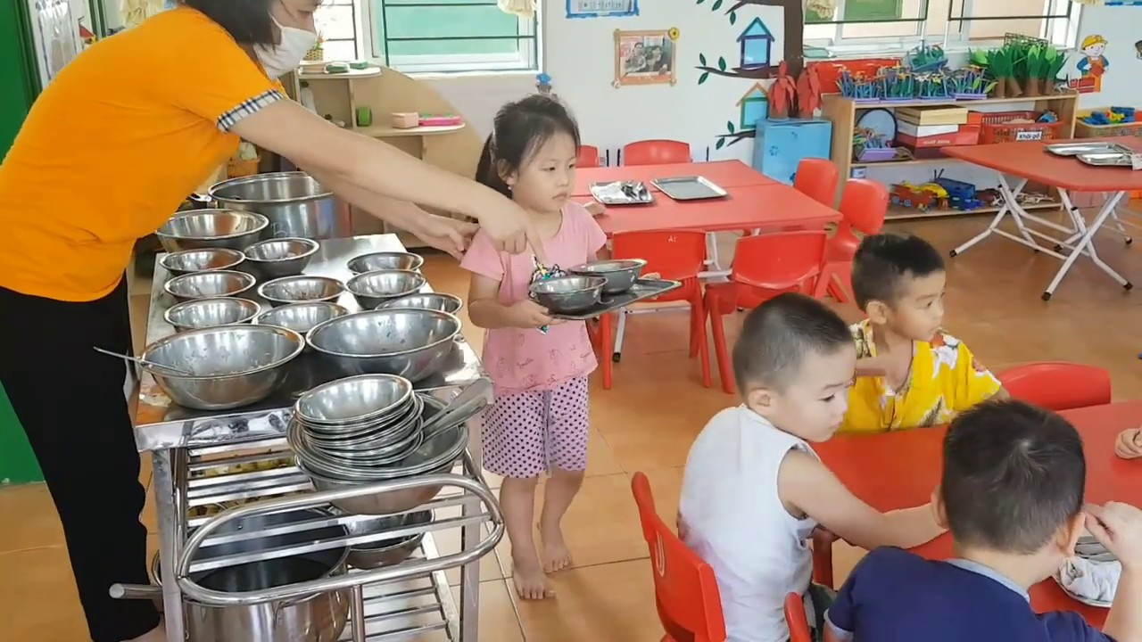
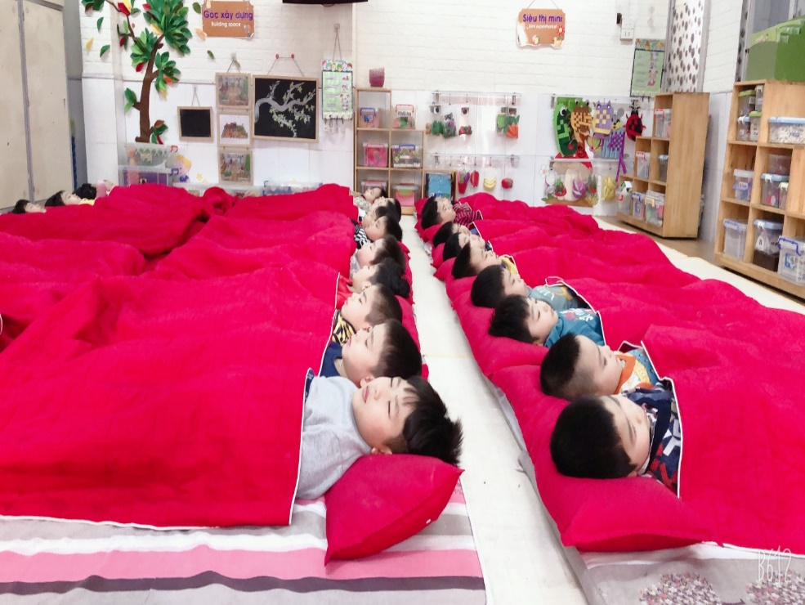

Slide 12
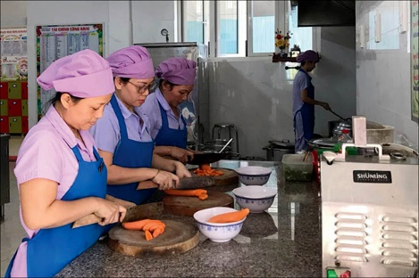
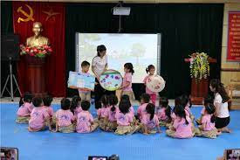
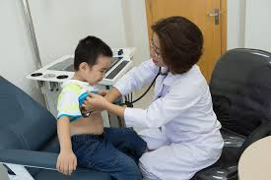
Công việc của cô giáo là gì
2
1
3

Slide 13
Công việc của cô giáo là gì

Slide 14
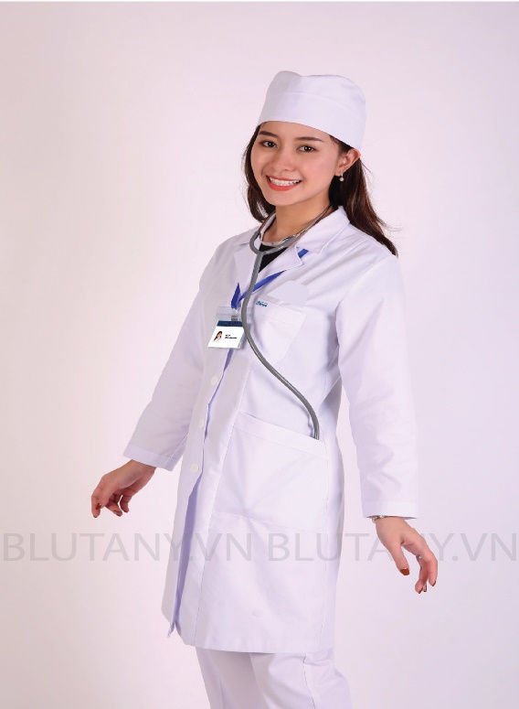
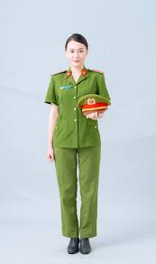
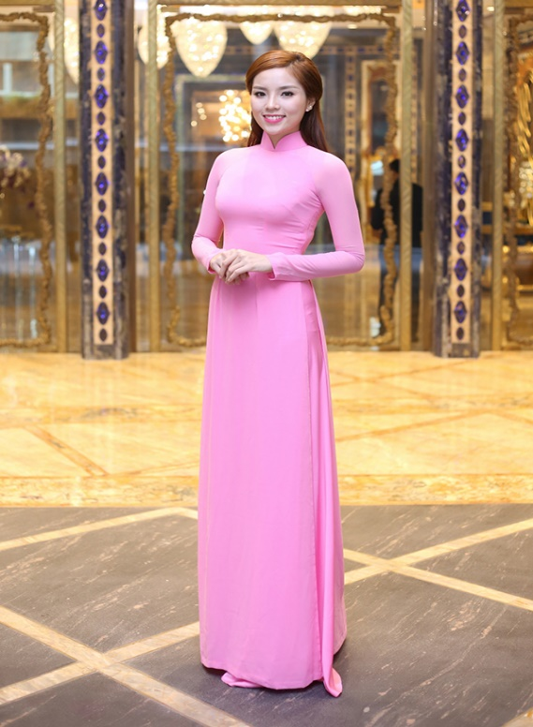
Trang phục của cô giáo
Đáp án số 1
Đáp án số 2
Đáp án số 3

Slide 15
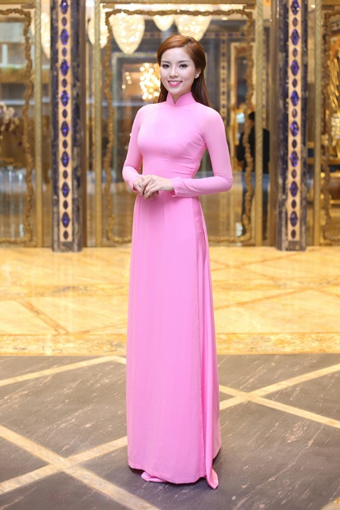
Trang phục của cô giáo
Đáp án số 3

Slide 16
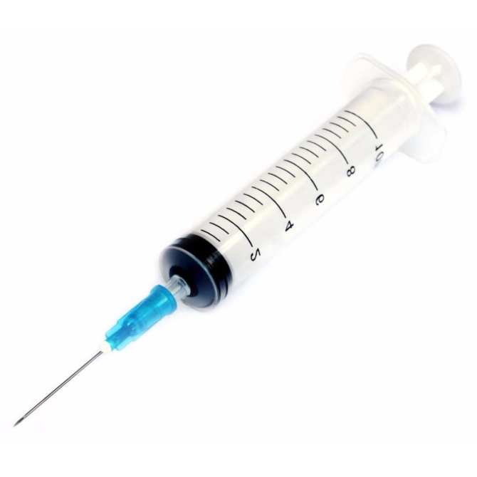
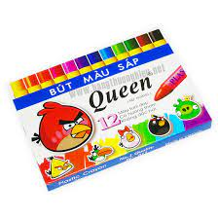
Bé hãy chọn đồ dùng của cô giáo

Slide 17
Bé hãy chọn đồ dùng của cô giáo

Slide 18
Xin chào! Hẹn gặp lại
các con

